Slide 1
Особенности калмыцкого письменного языка XIX века (на материале калмыцких писем И. Я. Шмидта (1800‒1810 гг.)
Исследование выполнено при финансовой поддержке РФФИ в рамках научного проекта № 20-512-93002 «Памятники "ясного письма" как культурное наследие России и Китая»
Бембеев Евгений, кандидат филол. Наук
@galdma

Slide 2
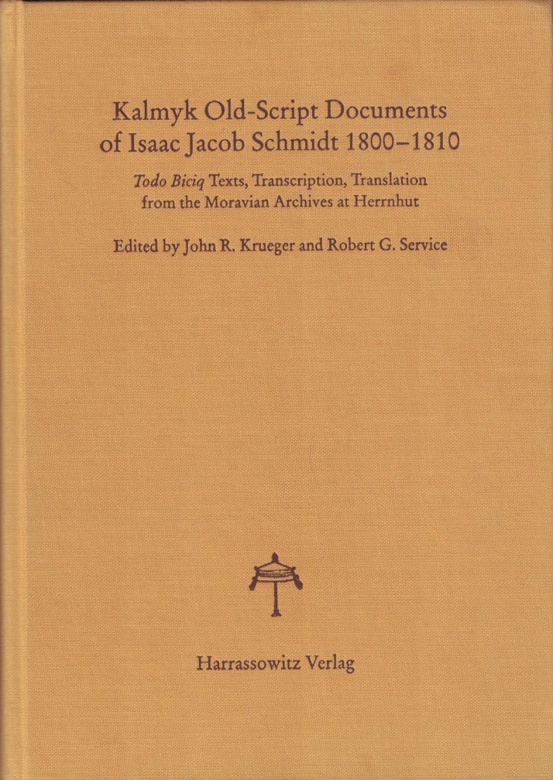

Slide 3
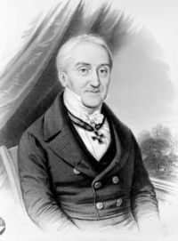
Яков Шмидт (1779-1847), русский и немецкий учёный-востоковед, переводчик, монголист и тибетолог, буддолог. Шмидт впервые ввел изучение монгольского языка и литературы в европейскую науку.

Slide 4
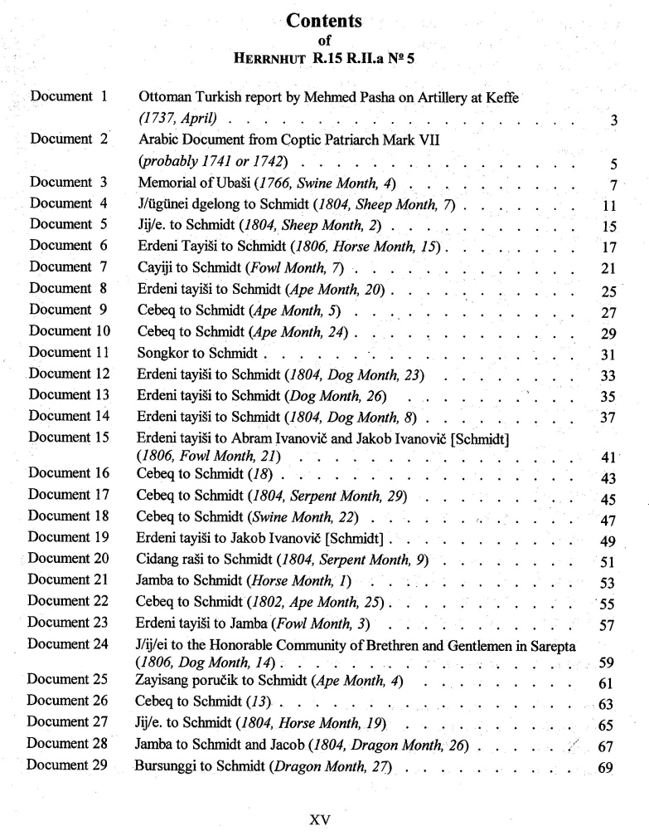
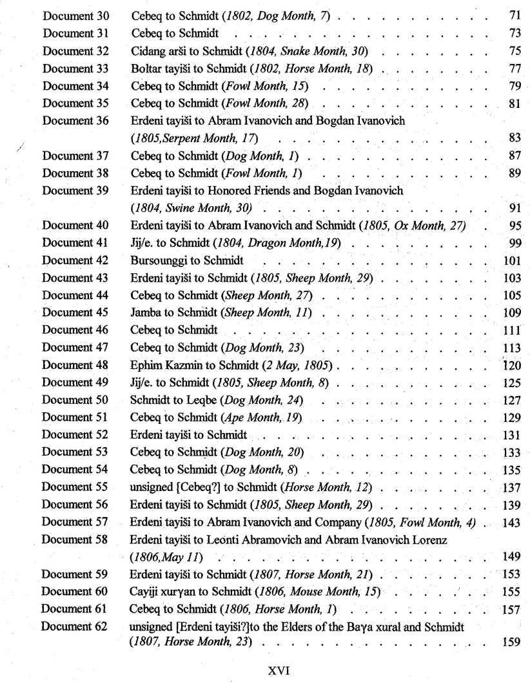

Slide 5
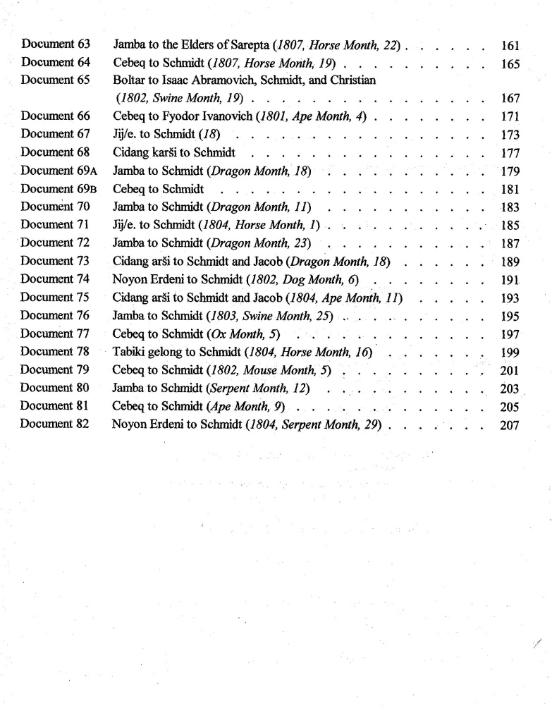

Slide 6
Большая часть писем, 54 из 80-ти, отражает переписку с малодербетовскими князьями Тундутовыми, в том числе
18 – от Эрдени Тайши,
27 – от Цэбэка,
9 – от Джамба Тайши.

Slide 7
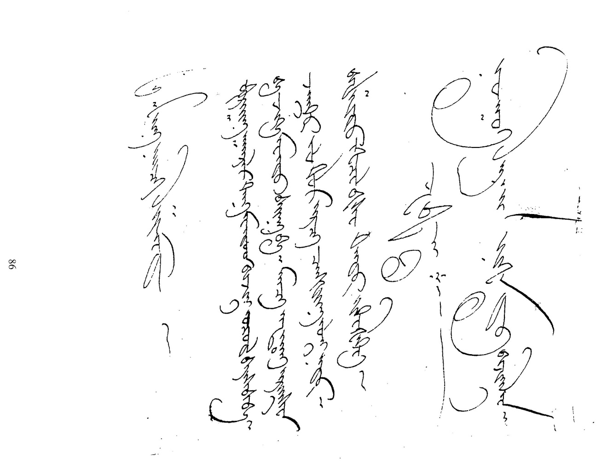

Slide 8
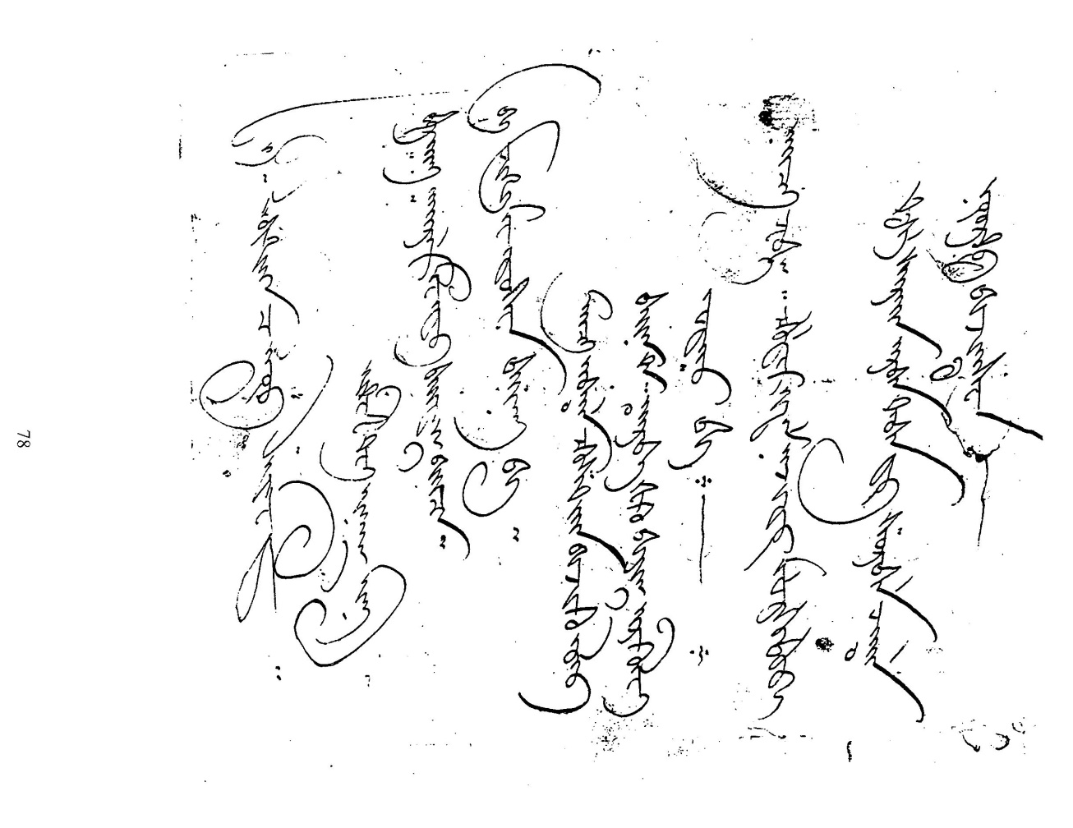

Slide 9
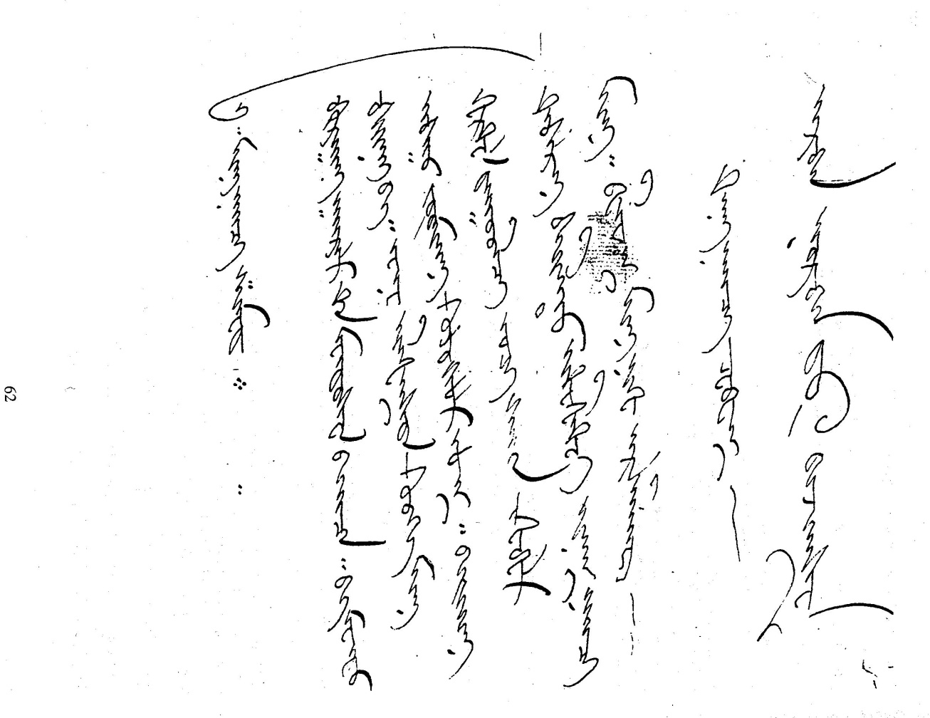

Slide 10
